Slide 1

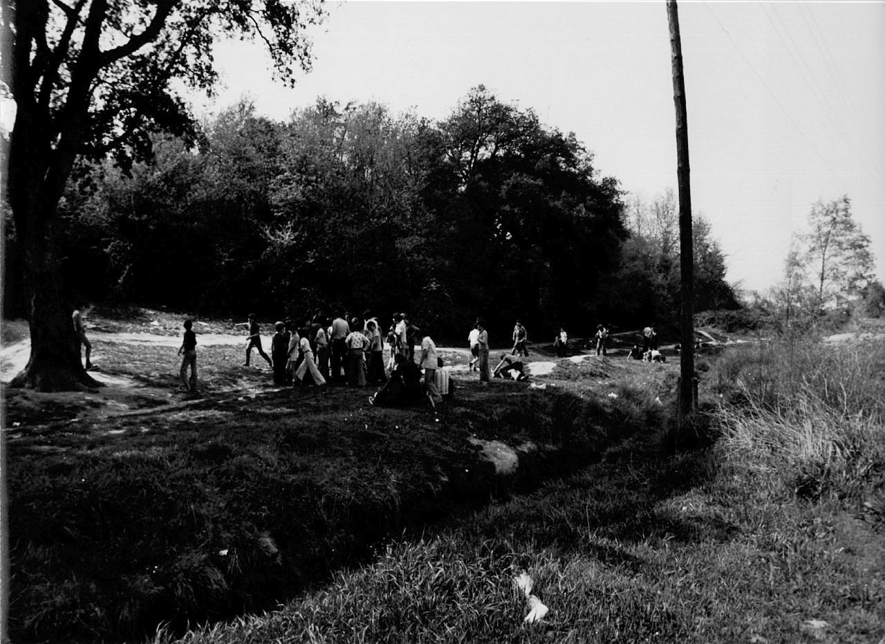
PROJECTE: Recuperar el paratge de la Font de l’Abella: Construir una font pública i crear un espai de lleure al seu voltant.
Associació de Veïns de Montilivi
www.montilivi.cat
avmontilivi@gmail.com
Ubicació de l’equipament multi ús.
Foto de l’arxiu digital de l’ajuntament de Girona. Lleure a la font de l’Abella. Montilivi.

Slide 2
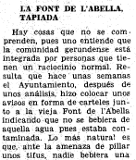
PROJECTE: Recuperar el paratge de la Font de l’Abella:
Antecedents. Una Font que roman en la memòria.
Associació de Veïns de Montilivi
www.montilivi.cat
avmontilivi@gmail.com
Los Sitios, 1 de agosto de 1975.
Los Sitios, 4 de marzo de 1971.
Los Sitios, 20 de agosto de 1975.

Slide 3
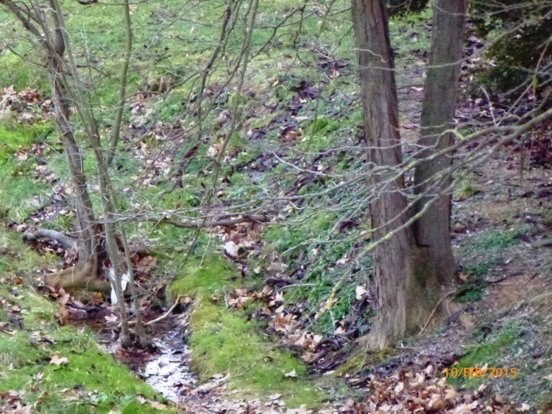
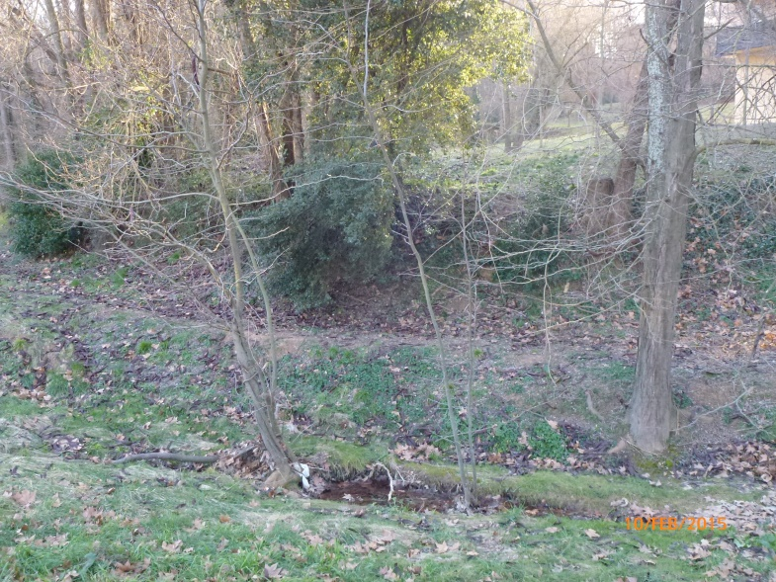
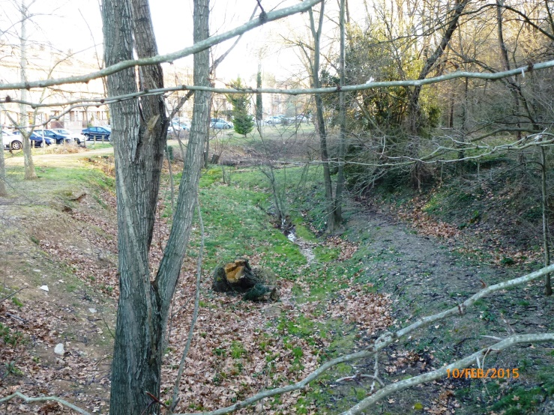
PROJECTE: Recuperar el paratge de la Font de l’Abella: Construir una font pública i crear un espai de lleure al seu voltant.
Associació de Veïns de Montilivi
www.montilivi.cat
avmontilivi@gmail.com
PROJECTE
.
Ubicació de l’equipament multi ús.
La proposta seria recuperar per al barri i per a Girona el paratge de la Font de l’Abella:
Construir una font pública connectada a la xarxa d’aigua municipal pròxima del c. Riera Bugantó, a base de pedra rústica i un polsador per a l’aigua.
Habilitar un espai de lleure amb alguna taula i seients al seu voltant.
Preservar la fauna i la flora de l’entorn de la riera Gurnau.
Recuperar els costums, com ara la celebració de dijous gras.

